Slide 1


Разработка десктопного клиент - серверного мессенджера на Cpp
Выполнил студент 4 курса
группы 09-812 Садыков И. Н.
Научный руководитель доцент КТК Байрашева В. Р.

Slide 2

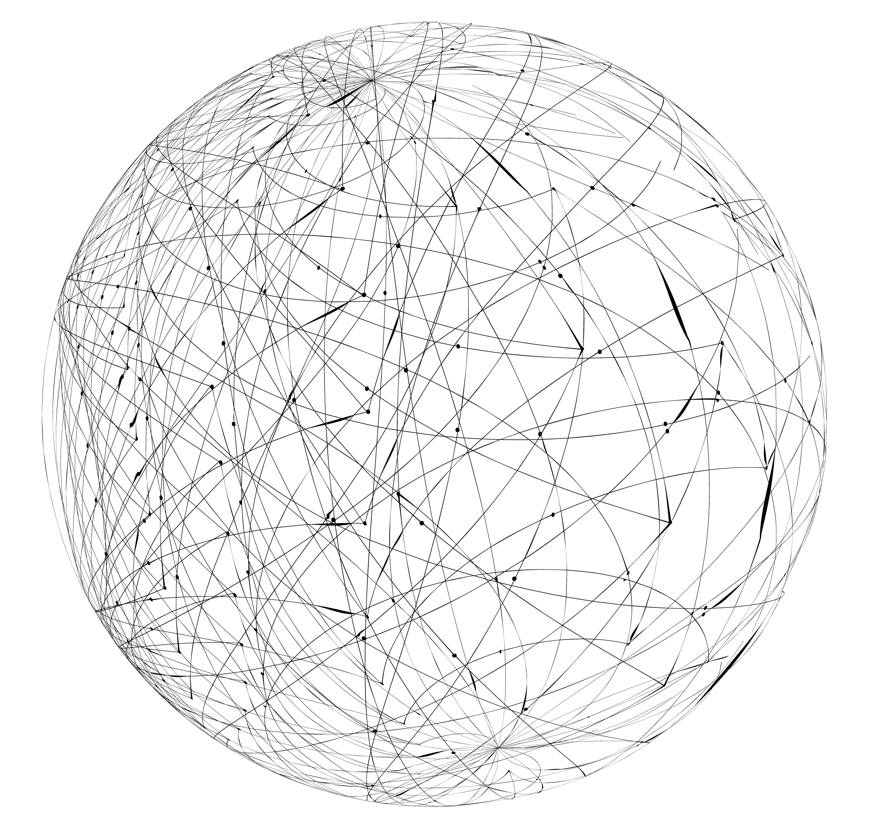




Актуальность
1. Обмен информацией на большом расстоянии 2. Эффективно по затратам ресурсов 3. Увеличение продуктивности 4. Улучшение рабочих отношений
601-800
9
370
13

Slide 3
Постановка задачи
Задача – реализация прикладного программного обеспечения клиент – серверного кроссплатформенного мессенджера.
Задачи, решаемые для достижения цели:
Проектирование архитектуры клиент – серверного приложения
Определение модели данных, протокола на которых будет основан клиент сервер
Реализация
601-800
9
370
13

Slide 4
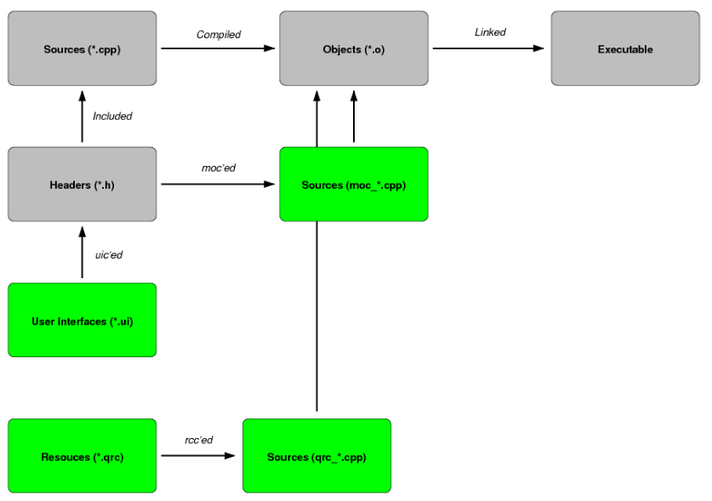
Особенности реализации и сборка проекта
601-800
9
370
13

Slide 5
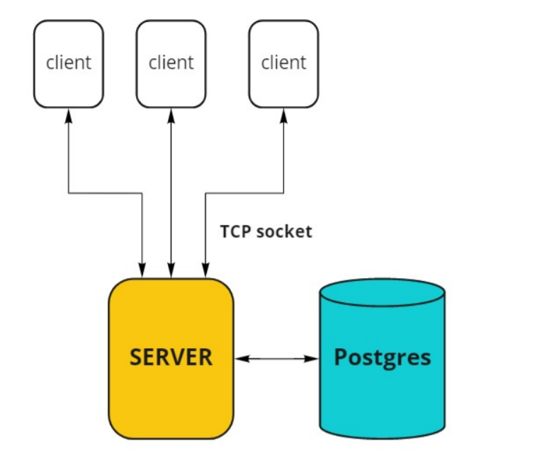
Архитектура
601-800
9
370
13

Slide 6
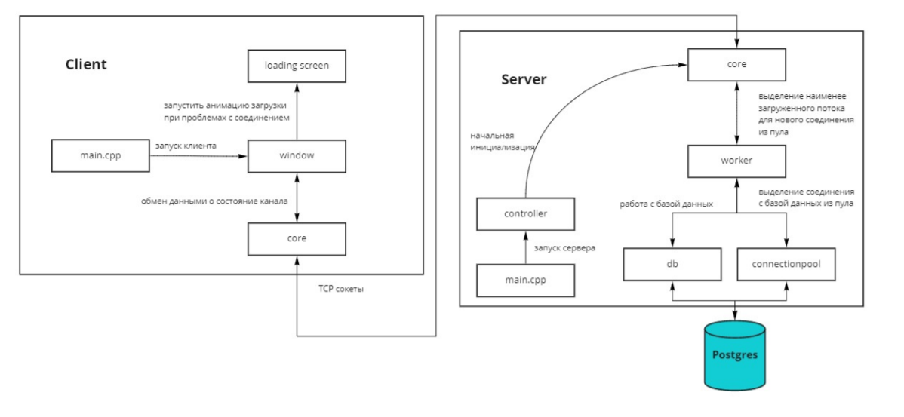
Архитектура
601-800
9
370
13

Slide 7
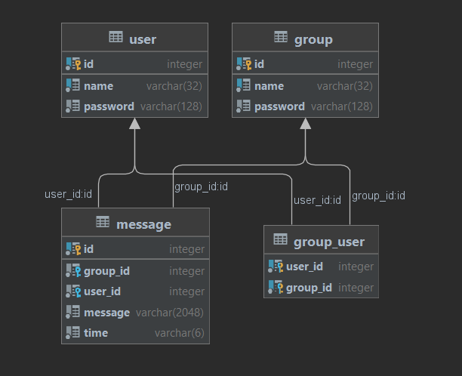
Схема БД
601-800
9
370
13

Slide 8
Формат общения между процессами
601-800
9
370
13

Slide 9
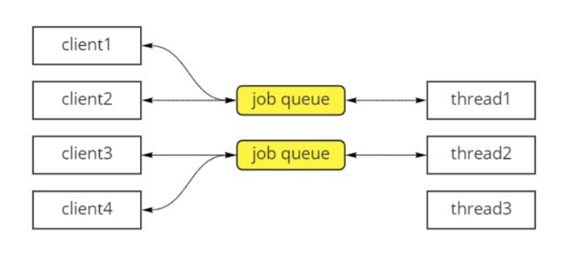
Пул потоков
601-800
9
370
13

Slide 10
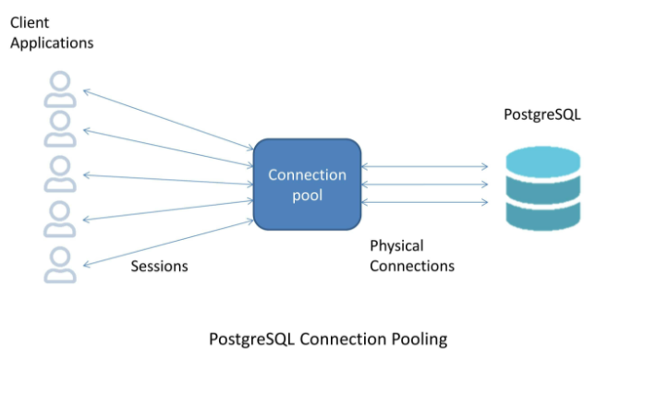
Пул соединений
601-800
9
370
13

Slide 11
Демонстрация работы приложения
601-800
9
370
13

Slide 12
Спасибо за внимание!
Садыков Ильдар Наилевич
студент группы 09-812
insadykov@stud.kpfu.ru
+7 (927) 813 45 09
https://t.me/Illidan2000

